Slide 1
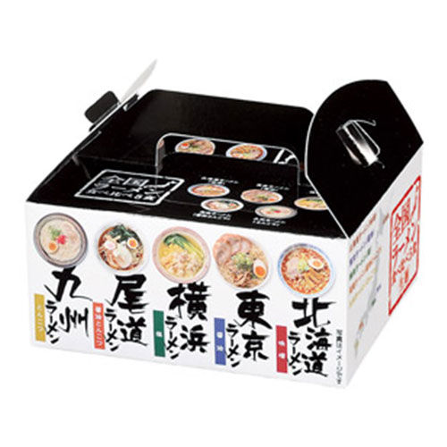
【提案書】
全国ラーメン食べ比べ5食入 ※税率8％
特徴
全国各地のご当地ラーメンを自宅に居ながらに手軽に美味しく食べ比べできるラーメン5食セットです。ご家族で楽しむのも良し、一人で日替わりで楽しむのも良し。楽しみ方も様々です！
商品写
納期
納期スペース
仕様
包装：化粧箱
備考：箱サイズ：85×180×150mm 内容量/麺90g×5･スープ×5(北海道味噌･東京醤油･横浜塩･尾道醤油豚骨･九州豚骨)､賞味期間/製造日より45日､日本製 出荷可能日を必ずご確認ください カートン割れ不可
お見積
お見積りスペース

